Slide 1

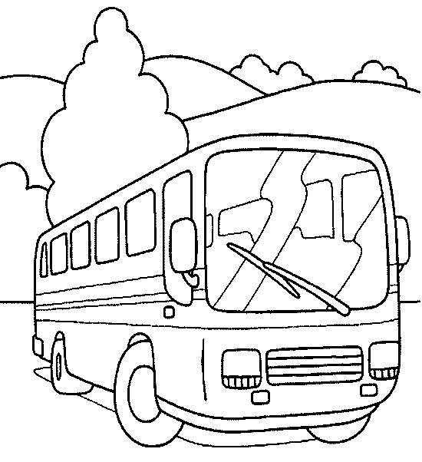
Etikai kódex
Autóbuszos utazáshoz

Slide 2
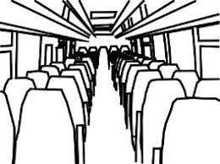
A biztonság érdekében készítsünk utas listát és ülésrendet!

Slide 3

Az utazás megkezdése előtt a pedagógus felkészítő foglalkozást tart a résztvevő diákoknak az utazás során elvárt alapvető magatartási normákról, a járművön, valamint a jármű közvetlen közelében elvárt fegyelmezett viselkedés fontosságáról!

Slide 4

Az utazás pontos részleteit, a felmerülő igényeket (pl.: útvonal, film, mikrofon, zene, étkezések időpontja) a buszsofőrrel előre kell egyeztetni, menet közben a sofőrrel történő kommunikáció nem megengedett!

Slide 5
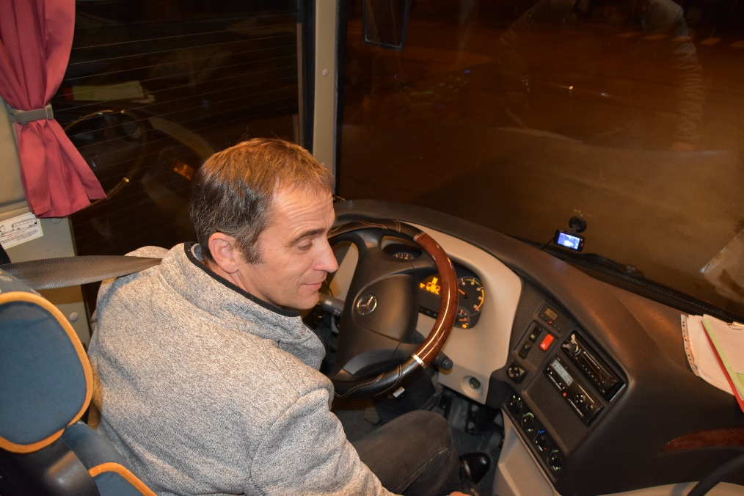
A buszsofőrnek be kell tartania az előírt pihenőidőket, így már az utazás szervezési időszakában figyelembe kell venni, hogy hány buszsofőr szükséges az utazás lebonyolításához!

Slide 6
Az autóbuszon a buszsofőr utasításait kell követni, az utazás technikai, valamint a betartandó biztonsági előírások részleteiről ő tájékoztat (pl.: a busz rendeltetésszerű használata, baleset esetén szükséges intézkedések, az ütközéskori biztonságos testhelyzet, a kialakított vagy alternatív menekülési útvonalak, kijelölt szemétgyűjtők helye, étkezési lehetőség, filmnézési lehetőség, zenehallgatás, autóbuszos mosdó használata)!

Slide 7
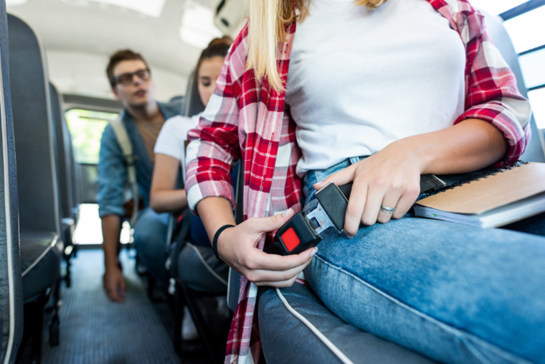
Biztonság mindenekelőtt
• Minden résztvevő köteles betartani a tanárok és
kísérők utasításait.
• A buszon utazás közben ülve maradunk, biztonsági övet használunk
• Nem zavarjuk a sofőrt, nem hangoskodunk vezetés közben.
Egymás tisztelete
• Tiszteletben tartjuk egymás személyét, véleményét és határait.
• Kerüljük a bántó megjegyzéseket, zaklatást, kirekesztést.
• Segítjük egymást, ha valaki nehéz helyzetbe kerül.

Slide 8
Felelősségteljes magatartás
• Mindenki felel a saját értékeiért és viselkedéséért.
• Időben megjelenünk a megbeszélt találkozási pontokon.
Környezetvédelem
• Óvjuk a természetet és a látogatott helyeket.
• Nem hagyunk szemetet magunk után.
• Tiszteletben tartjuk a helyi szabályokat és kultúrát.

Slide 9
Kulturált viselkedés
• A buszon és a kirándulás helyszínein kulturáltan viselkedünk.
• Nem rongáljuk a járművet, a szállást vagy a környezetet.
• Betartjuk a közösségi együttélés alapvető normáit.
Digitális etikett
• Nem készítünk másokról engedély nélkül képet vagy videót.
• Nem posztolunk sértő vagy kellemetlen tartalmat.

Slide 10
Konfliktuskezelés
• Probléma esetén a tanárokhoz fordulunk.
• Konfliktusokat békésen, kulturált módon próbálunk megoldani.
Közösségi élmény
• Aktívan részt veszünk a programokon.
• Hozzájárulunk ahhoz, hogy a kirándulás mindenki számára jó élmény legyen.

Slide 11
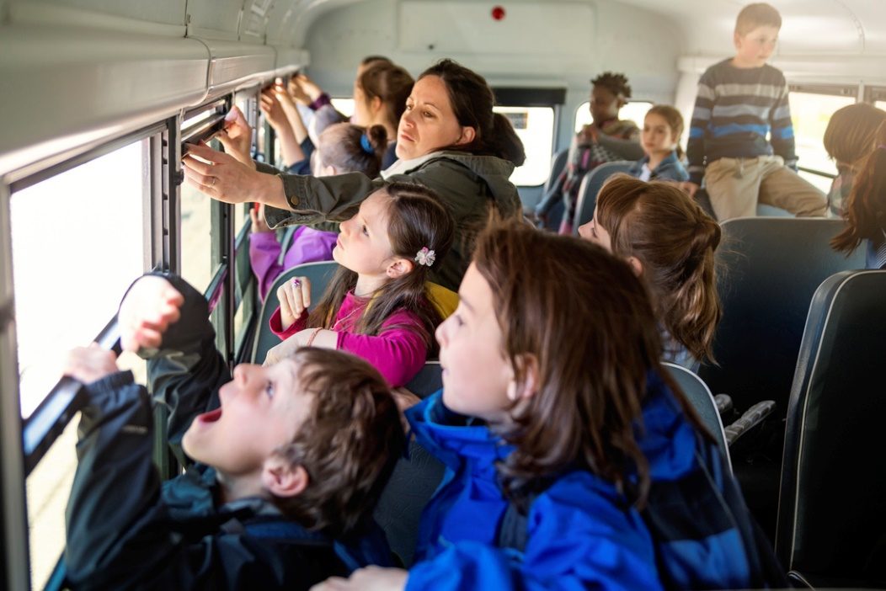
Ha részt vesz az utazáson olyan gyermek, aki kiemelt figyelmet igényel (egészségi állapot, magatartási probléma), akkor őt a kísérő közvetlen közelébe kell ültetni!

Slide 12
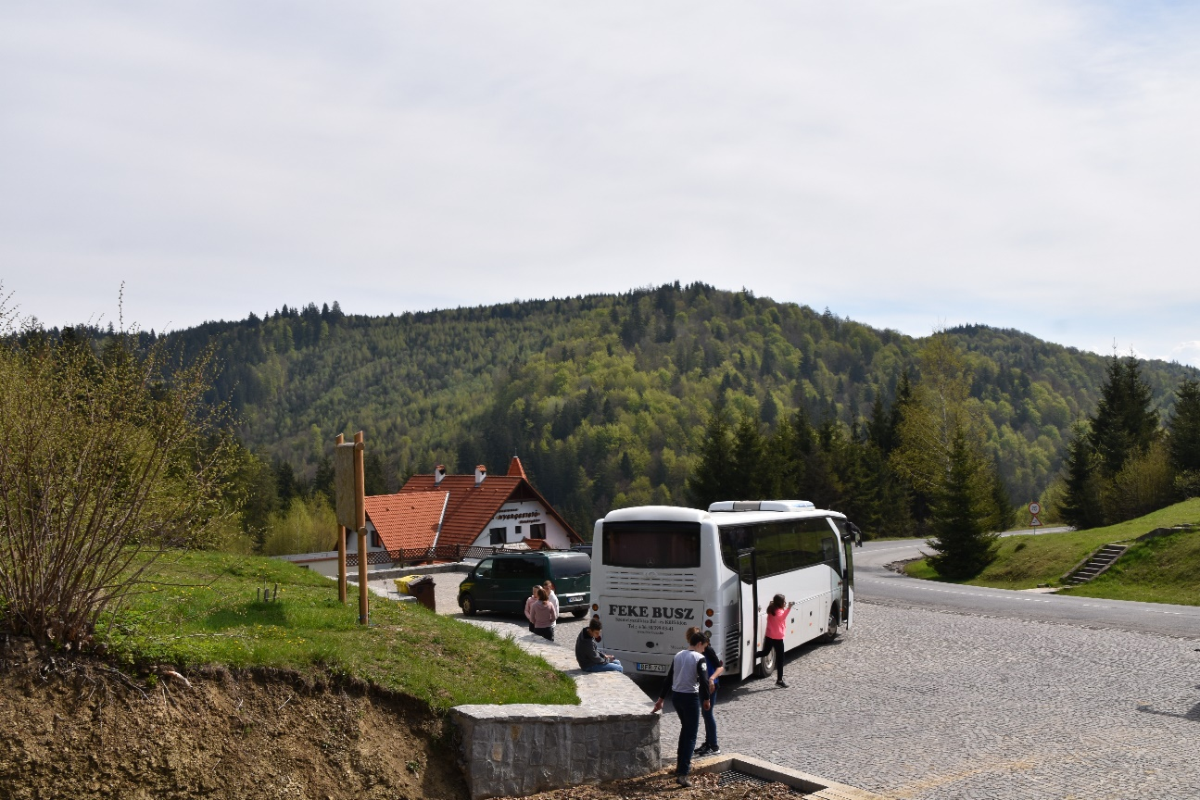
Ha a busznak a megbeszélt pihenőidőn kívül szükséges megállnia (pl.: rosszullét, mosdószünet), akkor a higgadtságot megőrizve jelezzük a buszsofőrnek!

Slide 13
Jó utazást, kellemes és hasznos kirándulást mindenkinek!

